Slide 1
ОТЕЛЬ «ЯЛТА-ИНТУРИСТ»
Конгресс услуги

Slide 2
2 Отель «Ялта-Интурист»
К услугам корпоративных клиентов 11 залов для деловых мероприятий, банкетов и фуршетов, торжественных событий. В Отеле можно одновременно провести мероприятие и разместить до 2000 участников и гостей. Респектабельная атмосфера Отеля в сочетании с технологичными новшествами способствует проведению деловых мероприятий высокого уровня.
1183 номера пяти категорий: Стандартный, Улучшенный, Полулюкс студия, Полулюкс, Люкс;
собственный сертифицированный пляж протяжностью 500 м
(сертификат «Голубой флаг», Foundation for environmental education);
рестораны и бары на любой вкус;
3 бассейна с подогреваемой морской водой, температурой 28˚С (олимпийский, детский, прыжковый);
спортивные площадки: футбол, теннис, волейбол;
фитнес-центр;
Центр грязеомоложения Сакской грязью;
охраняемая парковка;
торговая галерея;
стрип-клуб «Звездный Носорог».

Slide 3
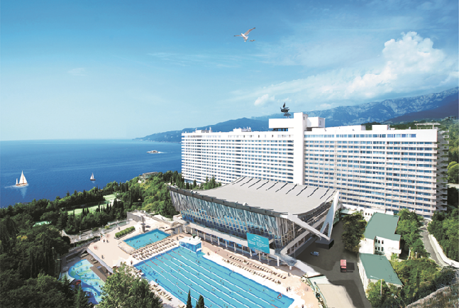
3

Slide 4
4 «Мраморный», 1 этаж
ХАРАКТЕРИСТИКА ЗАЛА:
размещение до 700 человек
европейская кухня, шведский стол
зимний сад, оранжерея, декоративный бассейн
выход на бассейн (возможность проведения барбекю)
танцпол (мраморное покрытие)
концертный рояль (возможность живого исполнения)
сцена - 50 м2
СТОИМОСТЬ ЗАЛА:
Аренда в час – 1500 грн
Аренда в день – 5000 грн
ТЕХНИЧЕСКОЕ ОСНАЩЕНИЕ (ВКЛЮЧЕНО В СТОИМОСТЬ)
Пульт Behringer; Усилитель Yamaha - 4500 / 500 Вт; Усилитель Dap - 100 Вт; Колонки Еvm - 2шт. - 300 Вт;
Проектор «infocus» навесной; Экран настенный; Колонка Big активная 120 Вт; Колонки EVM 250 Вт; Колонки EVM 200 Вт

Slide 5
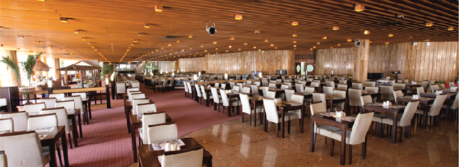
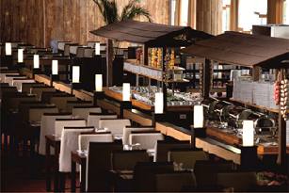
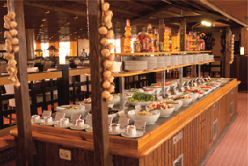
5

Slide 6
6 «Адалары», 1 этаж
ХАРАКТЕРИСТИКА ЗАЛА:
площадь 171 м2
размещение до 150 человек
сектор проведения кофе-брейка
система кондиционирования
СТОИМОСТЬ ЗАЛА:
Аренда в час – 800 грн
Аренда в день – 2500 грн
ТЕХНИЧЕСКОЕ ОСНАЩЕНИЕ (ВКЛЮЧЕНО В СТОИМОСТЬ):
4 Колонки потолочные BOSH LBI-UW12L; Усилитель TOA A-2120; Пульт микшерный BEHRINGER \ 2 стерео \ 4 микр.входа;
2 Радиомикрофона АКG WM-40; Проектор / подвесной / DLP\LG 2800; Экран подвесной 2х2м; Флипчарт.

Slide 7
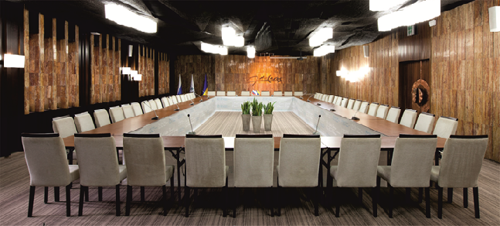
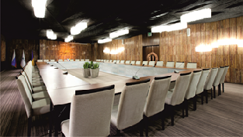
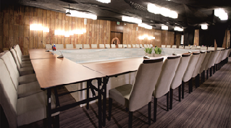
7

Slide 8
8 «Три дерева» , 1 этаж
ХАРАКТЕРИСТИКА ЗАЛА:
площадь 99 м2
размещение до 60 человек
уникальный стиль - лесной сруб (кипарис, тополь, гранат)
СТОИМОСТЬ ЗАЛА:
Аренда в час – 600 грн
Аренда в день – 2000 грн
ТЕХНИЧЕСКОЕ ОСНАЩЕНИЕ (ВКЛЮЧЕНО В СТОИМОСТЬ)
Навесной экран, подвесной проектор, флипчарт

Slide 9
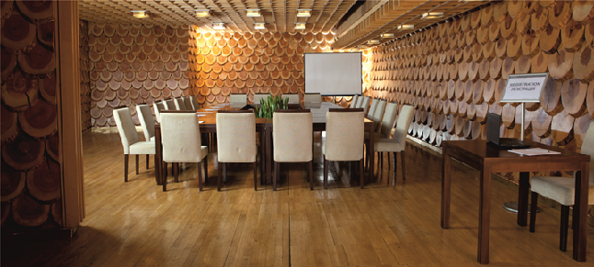
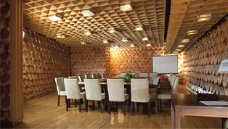
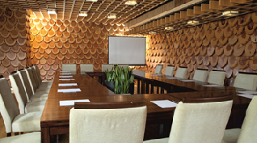
9

Slide 10
10 «Хрустальный» , 2 этаж
ХАРАКТЕРИСТИКА ЗАЛА:
площадь – 1850 м2;
делится на 2 яруса:
- 1-й ярус – зал «Хрустальный», рассадка до 1100 чел
- 2-й ярус – зал «Санта-Барбара», 1478 м2, размещение до 250 чел
(балкон, размещение до 80 мест, вид на сцену зала Хрустальный);
доп. зал «Ялтинский берег», площадь 114 м2 (размещение до 80 чел);
большая сцена;
2 гримерные комнаты;
несколько дополнительных входов;
выход на террасу ;
система кондиционирования
большие витринные окна (естественное дневное освещение);
СТОИМОСТЬ ЗАЛА:
Аренда в час – 6000 грн
Аренда в день – 18000 грн ТЕХНИЧЕСКОЕ ОСНАЩЕНИЕ (ВКЛЮЧЕНО В СТОИМОСТЬ)
4 Колонки потолочные BOSH LBI-UW12L; Усилитель TOA A-2120; Пульт микшерный BEHRINGER \ 2 стерео \ 4 микр.входа; 2 Радиомикрофона АКG WM-40; Проектор / подвесной / DLP\LG 2800; Экран подвесной 2х2м; Флипчарт.

Slide 11
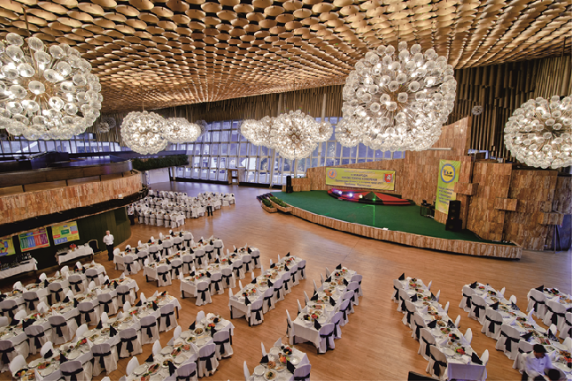
11

Slide 12
12 «Ялтинский берег» , 2 этаж
ХАРАКТЕРИСТИКА ЗАЛА:
площадь 114 м2
размещение до 80 человек
выход в зал «Хрустальный»
СТОИМОСТЬ ЗАЛА:
Аренда в час – 600 грн
Аренда в день – 2000 грн
ТЕХНИЧЕСКОЕ ОСНАЩЕНИЕ (ВКЛЮЧЕНО В СТОИМОСТЬ)
Экран 2х2; Флипчарт; Проектор

Slide 13
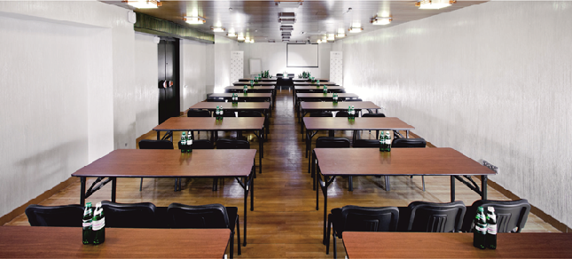
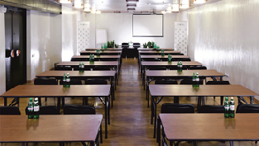
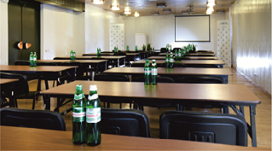
13

Slide 14
14 «Фиолент», 2 этаж
ХАРАКТЕРИСТИКА ЗАЛА:
площадь 66 м2
размещение до 28 человек
шкафы для верхней одежды
2 входа (+доп. вход в зал «Омега»)
система кондиционирования
удобные мягкая мебель
СТОИМОСТЬ ЗАЛА:
Аренда в час – 600 грн
Аренда в день – 2000 грн
ТЕХНИЧЕСКОЕ ОСНАЩЕНИЕ (ВКЛЮЧЕНО В СТОИМОСТЬ)
Проектор «Sаnyo» подвесной; Экран подвесной 2х2м; Флипчарт; Наличие Wi-Fi; Звуковая система Taiden:2; пульт председателя, 16 пультов делегатов; Мультимедийный телевизор Samsung 55

Slide 15
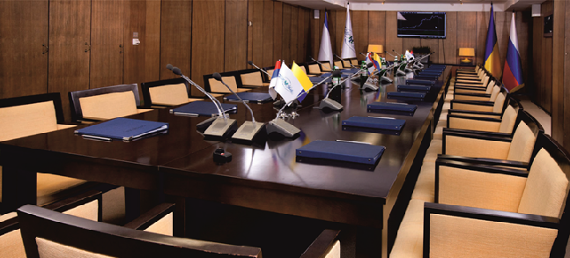
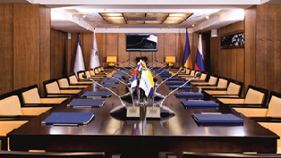
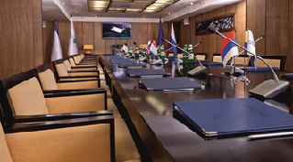
15

Slide 16
16 «Омега», 2 этаж
ХАРАКТЕРИСТИКА ЗАЛА:
площадь 33 м2
размещение до 12 человек
плазменая панель 50 дюймов
дверь, соединяющая с залом «Фиолент»
мягкая мебель
СТОИМОСТЬ ЗАЛА:
Аренда в час – 400 грн
Аренда в день – 1250 грн
ТЕХНИЧЕСКОЕ ОСНАЩЕНИЕ (ВКЛЮЧЕНО В СТОИМОСТЬ)
HD-монитор, веб-камера, микрофон

Slide 17
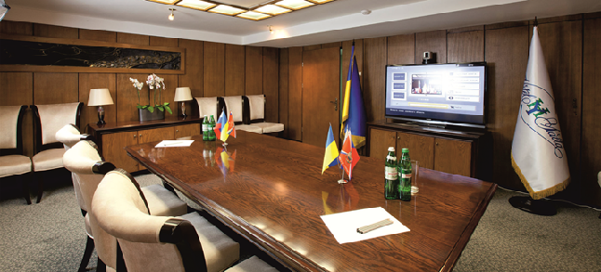
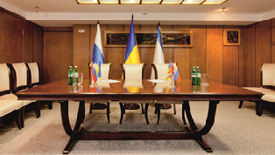
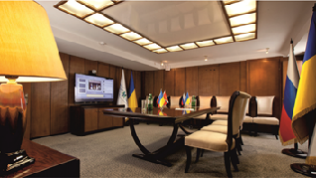
17

Slide 18
18 «Висла», 16 этаж
ХАРАКТЕРИСТИКА ЗАЛА:
площадь 232 м2
размещение до 170 человек
сектор для кофе-брейка и регистрации
СТОИМОСТЬ ЗАЛА:
Аренда в час – 800 грн
Аренда в день – 2500 грн
ТЕХНИЧЕСКОЕ ОСНАЩЕНИЕ (ВКЛЮЧЕНО В СТОИМОСТЬ)
Микшерный пульт DAP; Усилитель soundking AA800J 200 Вт; Конференционный микрофон YOGA-2шт.; Радиомикрофон SHURE SM-58; Проектор LG переносной; Колонки звуковые Soundking 50 Вт - 4шт.; Усилитель Soundking 250 Вт; Экран переносной 2х2м; Флипчарт; Наличие Wi-Fi

Slide 19
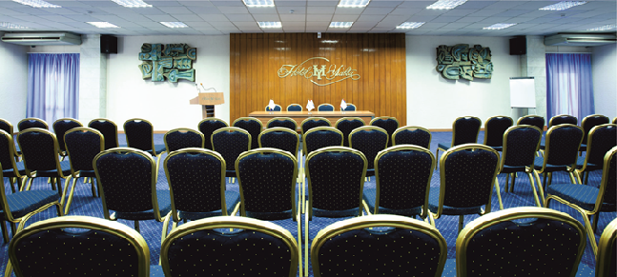
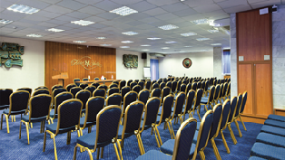
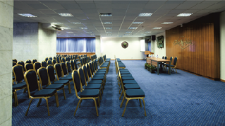
19

Slide 20
20 «Звездный», 16 этаж
ХАРАКТЕРИСТИКА ЗАЛА:
площадь 235 м2
размещение до 200 человек
большой экран - 5х9м
большая сцена - 60 м2 (S)
в стулья вмонтированы подставки-столики
СТОИМОСТЬ ЗАЛА:
Аренда в час – 900 грн
Аренда в день – 3000 грн
ТЕХНИЧЕСКОЕ ОСНАЩЕНИЕ (ВКЛЮЧЕНО В СТОИМОСТЬ)
Пульт микшерный Alesis Multimix 12R\8; Конференционная система Aparte Paconf; Проигрыватель Pioneer DVD Player DV-610 AV; Усилитель Park Audio VX300 VX-700 - 2шт.; Акустическая система Aparte - 12шт.; Микрофон конференционный Aparte - 3шт.; Микрофон радио Zennheiser W100 - 2шт.; Блок управления светом Halo DMX Master 2402; Светодиодные фонари - 4шт.; Мультимедийный проектор SANYO подвесной; Экран стационарный 9х5м; Флипчарт; Наличие Wi-Fi

Slide 21
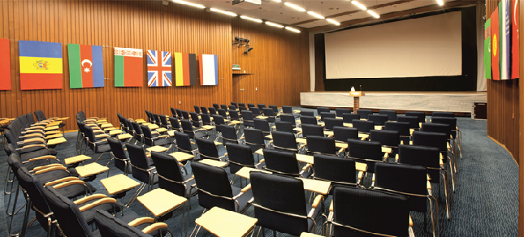
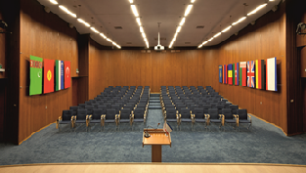
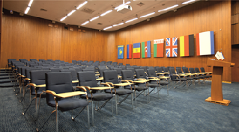
21

Slide 22
22 «Олимп», 16 этаж
ХАРАКТЕРИСТИКА ЗАЛА:
площадь 108 м2
размещение до 50 человек
мягкая мебель (диваны, кресла)
СТОИМОСТЬ ЗАЛА:
Аренда в час – 600 грн
Аренда в день – 2000 грн
ТЕХНИЧЕСКОЕ ОСНАЩЕНИЕ (ВКЛЮЧЕНО В СТОИМОСТЬ)
Проектор LG; Экран переносной; Флипчарт; Наличие, Wi-Fi

Slide 23
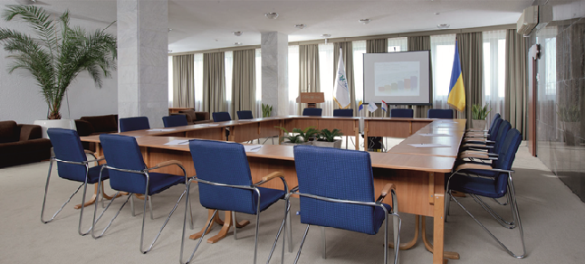
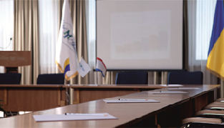
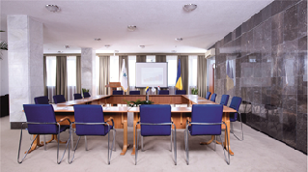
23

Slide 24
24 «Ай-Петри», 16 этаж
ХАРАКТЕРИСТИКА ЗАЛА:
самый высокий панорамный зал в Крыму
площадь 286 м2
cцена - 15 м2 (S)
размещение до 250 человек
открытая терраса с декоративным бассейном
СТОИМОСТЬ ЗАЛА:
Аренда в час – 600 грн
Аренда в день – 2000 грн
ТЕХНИЧЕСКОЕ ОСНАЩЕНИЕ (ВКЛЮЧЕНО В СТОИМОСТЬ)
Усилитель – пульт Proel pma-120 vt; Колонки proel - 8шт.; Проигрыватель BBK DV6105; Сцена; Колонки EVM - 300

Slide 25
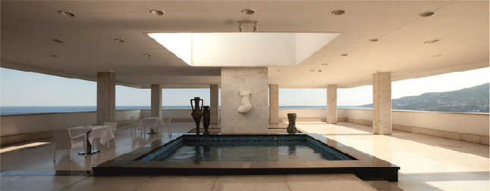
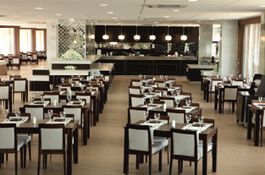
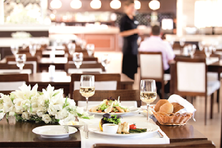
25

Slide 26
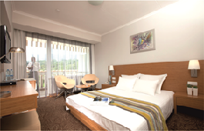
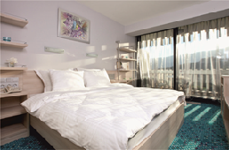
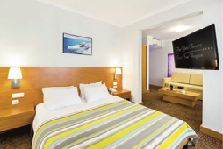
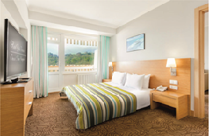
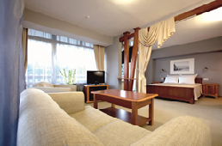
26 Номерной фонд отеля
Стандартный Стандартный «Улучшенный»
Полулюкс «Студия» Полулюкс Люкс

Slide 27
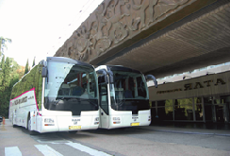
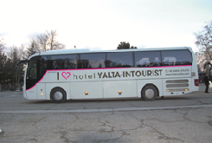
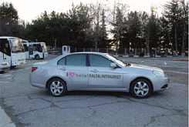
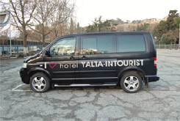
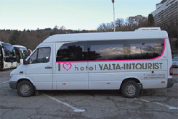
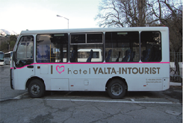
27
Транспорт

